Slide 1
Desarrollo Fullstack

Slide 2
Les damos la bienvenida
Vamos a comenzar a grabar la clase

Slide 3

BASES DE
DATOS
Sintaxis

Slide 4
Repaso 🤔
La clase pasada, aprendimos que es una base de datos y cómo montar un servidor MySQL, visualizando nuestros datos a través de un Sistema Gestor de Base de Datos.
Además conocimos sus tipos de datos, restricciones y hablamos del lenguaje DDL para crear o manipular nuestras bases de datos y tablas.

Slide 5
Vamos a crear una base de datos y una tabla de ejemplo…
Notes:
CREATE TABLE empresa;
CREATE TABLE empleados (
id INT UNSIGNED AUTO_INCREMENT NOT NULL,
nombre VARCHAR(14) NOT NULL,
apellido VARCHAR(16) NOT NULL,
genero ENUM ('M','F') NOT NULL,
edad INT NOT NULL,
PRIMARY KEY (id )
);

Slide 6
Ahora que ya tenemos nuestra base de datos, es momento de empezar a llenarla pero antes, hablemos sobre DML.

Slide 7
¿Qué es DML?
Al igual que el lenguaje DDL, es un conjunto de palabras claves utilizadas para manipular la estructura que almacena los datos.
Las sentencias DML son aquellas utilizadas para insertar, borrar, modificar y consultar los datos de una tabla.

Slide 8
Sentencias DML
INSERT
Añade nuevos datos a la tabla de la base de datos existente
SELECT
Consulta datos de la tabla o de varias tablas
UPDATE
Cambia o actualiza los valores de la tabla.
DELETE
Elimina registros o filas de la tabla

Slide 9
INSERTAR
INSERT INTO empleados (nombre, apellido, genero, edad) VALUES (“Pepe”, “Grillo”, “M”, 32);
// Múltiples valores
INSERT INTO empleados (nombre, apellido, genero, edad) VALUES
(“Natasha”, “Romanoff”, “F”, 35),
(“Tony”, “Stark”, “M”, 43),
(“Clark”, “Kent”, “M”, 37)
;
*id se genera automáticamente
INSERT nos permite agregar registros a nuestras tablas.
Es necesario indicar los campos que vamos a agregar y luego de la sentencia VALUES poner en el mismo orden los valores correspondientes a esos campos.
También es posible agregar múltiples registros al mismo tiempo, separando cada declaración mediante una coma.

Slide 10
SELECCIONAR
Con SELECT en cambio, vamos a consultar los datos de una tabla, trayendo solo los valores solicitados dependiendo la consulta realizada.
Con el * traemos todos los valores y registros desde (FROM) la tabla seleccionada.
También podemos traer solo algunos campos determinados, para eso indicamos los campos buscados antes del FROM.
// Todos los campos de todos los empleados.
SELECT * FROM empleados;
// Solo los campos nombre y edad de todos los empleados
SELECT nombre, edad FROM empleados;

Slide 11
SELECCIONAR
// Todos los campos de los empleados mayores de 35 años.
SELECT * FROM empleados
WHERE edad > 35;
// Todos los campos de los primeros 5 empleados mayores de 35 años.
SELECT * FROM empleados
WHERE edad > 35 LIMIT 5;
Otra forma muy útil es colocar una sentencia WHERE para generar una condición a cumplir y de esa manera filtrar el resultado.
Asimismo, con la sentencia LIMIT podemos limitar la cantidad de registros obtenidos.

Slide 12
SELECCIONAR
Por otra parte, SQL nos brinda la posibilidad de traer los datos de forma ordenada.
Ese ordenamiento puede ser en forma ascendente o descendente.
// Todos los campos de los empleados ordenados por edad ascendente.
SELECT * FROM empleados ORDER BY edad asc;
// Todos los campos de los empleados ordenados por edad descendente.
SELECT * FROM empleados ORDER BY edad desc;

Slide 13
Vamos a probar estas nuevas sentencias.

Slide 14
ACTUALIZAR
// Seleccionamos el registro con ID 3 y modificamos su atributo name.
UPDATE empleados
SET name = “Antonio”
WHERE id = 3;
*¡NO OLVIDES EL WHERE!
Mediante la sentencia UPDATE podemos actualizar los atributos de nuestros registros. Es importante asignarle un nuevo valor al atributo seleccionado mediante SET.
En caso que nos olvidemos la sentencia WHERE cambiaremos el nombre de TODOS los registros, por eso nunca debemos olvidarla.

Slide 15
ELIMINAR
Posiblemente la sentencia más conflictiva, culpable de incontables errores irreparables para principiantes y no tan principiantes.
La sentencia DELETE, al igual que la anterior UPDATE, necesita un WHERE para saber que registro eliminar. Si no se lo pasamos, entonces borraremos todos los registros de la tabla.
// Seleccionamos el registro con nombre “Pepe” y lo eliminamos de la tabla.
DELETE FROM empleados
WHERE nombre like “Pepe”;
*¡AQUÍ SÍ, POR FAVOR, NO OLVIDES EL WHERE! 🙏

Slide 16
Relaciones SQL
En una base de datos las tablas pueden estar relacionadas entre sí. Esto permite poder seleccionar datos de varias tablas en una misma consulta.

Slide 17
Tipos de Relaciones
Las bases de datos relacionales tienen diversos “tipos de relaciones” utilizadas para vincular nuestras tablas
Este “vínculo” depende de la cantidad de ocurrencias que tiene un registro de una tabla dentro de otra tabla (esto se conoce como cardinalidad).
uno a uno - 1:1
Cuando un registro de una tabla sólo está relacionado con un registro de otra tabla, y viceversa.
uno a muchos / muchos a uno - 1:N - N:1
Una relación de uno a muchos existe cuando un registro de la tabla A está relacionado con ninguno o muchos registros de la tabla B, pero este registro en la tabla B sólo está relacionado con un registro de la tabla A.
muchos a muchos - N:N
Cuando muchos registros de una tabla se relacionan con muchos registros de otra tabla. Vamos a verlo en un ejemplo.

Slide 18
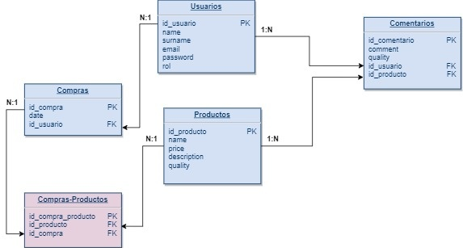
Claves primarias y foráneas
Para que una relación entre dos tablas exista, la tabla que deseas relacionar debe poseer una clave primaria, mientras que la tabla donde estará el lado dependiente de la relación debe poseer una clave foránea.
PRIMARY KEY
Campo cuyos valores identifican de forma única cada registro dentro de la tabla. Este campo tiene la cláusula.
FOREIGN KEY
Campo dentro de la tabla cuyos valores hacen referencia a «claves primarias» en otra tabla. Este campo viene acompañado de la cláusula.

Slide 19
Ejemplo de relaciones
A nuestra base de datos le agregamos una tabla “salarios”, que va a estar relacionada a la tabla de empleados en un tipo de uno a muchos, es decir, muchos empleados poseen un salario.
CREATE TABLE salarios (
id_salario INT NOT NULL,
id_empleado INT NOT NULL,
salario INT NOT NULL,
FOREIGN KEY (id_empleado) REFERENCES empleados (id) ON DELETE CASCADE,
PRIMARY KEY (id_salario)
);
Nuestra tabla posee un campo id_salario que funciona como PK de cada registro y un campo id_empleado que funciona como FK que apunta al ID de un empleado en esa tabla.
Las palabras ON DELETE CASCADE, indican que si se elimina un empleado de la tabla, debe eliminarse el registro de salario relacionado a ese empleado.

Slide 20
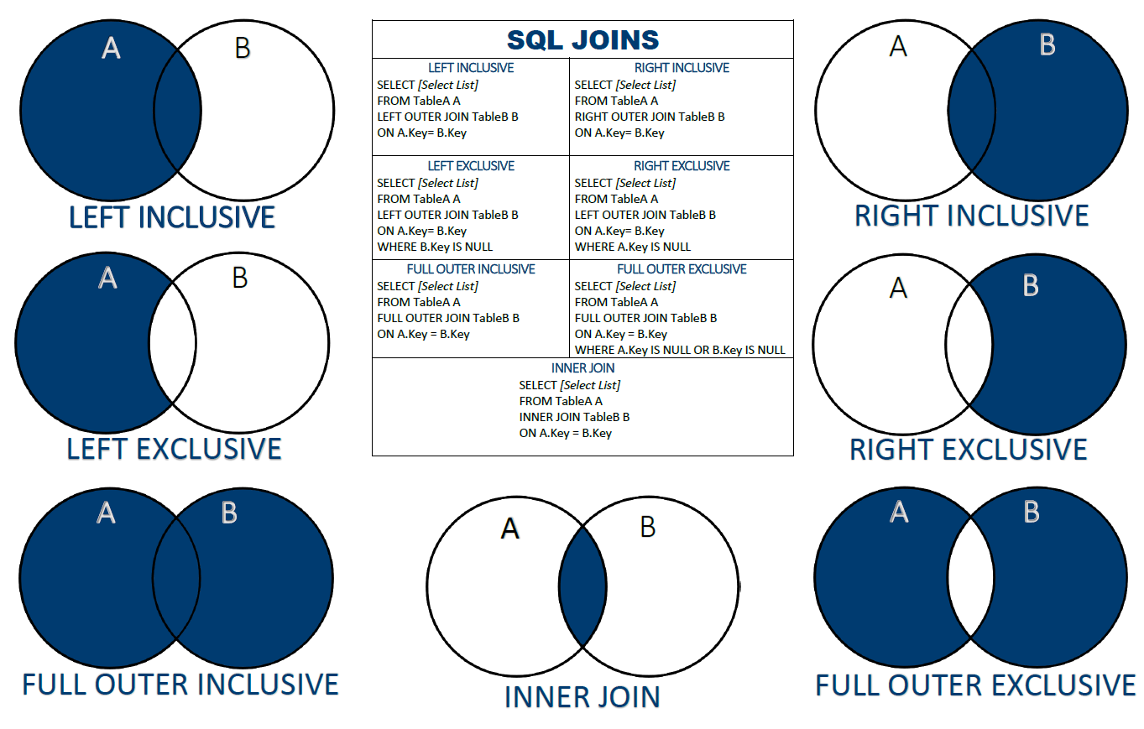
JOINS
Es una de las sentencias que nos permiten concatenar en una sola consulta datos relacionados de diferentes tablas.

Slide 21
No te olvides de dar el presente

Slide 22
Recordá:
Revisar la Cartelera de Novedades.
Hacer tus consultas en el Foro.
Todo en el Aula Virtual.

Slide 23
Gracias

